Slide 1
MINISTERIO DE INTERIOR Y POLICIA
AVANCES Y DESAFIOS
PLAN NACIONAL
DE EXTRANJEROS
DE REGULARIZACION

Slide 2
POLITICA MIGRATORIA RD
CONSEJO NACIONAL DE MIGRACION
LEY 285-04
DECRETO 631-11
LEY GRAL. DE MIGRACION
DECRETO REGLAMENTO LEY DE MIGRACION
DECRETO 327-13
LEY 169-14
DECRETO 250-14
PLAN NACIONAL DE REGULARIZACION DE EXTRANJEROS
LEY ESPECIAL DE NATURALIZACION
REGLAMENTO DE LA LEY ESPECIAL

Slide 3
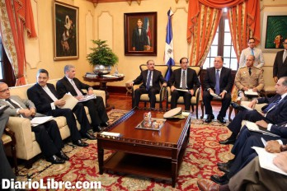
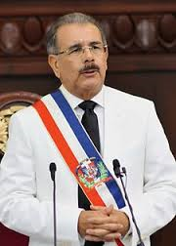
CONSEJO NACIONAL DE MIGRACION APRUEBA A UNANIMIDAD PLAN NACIONAL DE REGULARIZACION DE EXTRANJEROS
EL PRESIDENTE DANILO MEDINA FIRMO EL DECRETO 327-13 QUE ESTABLECE LOS TERMINOS Y CONDICIONES DEL PLAN NACIONAL DE REGULARIZACION DE EXTRANJEROS EN CONDICION IRREGULAR EN LA RD

Slide 4
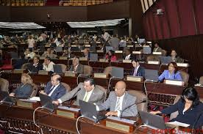
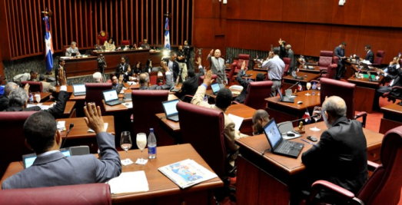
APROBACION LEY 169-14, SU REGLAMENTO Y PRORROGA DEL PLAZO
El objetivo del reglamento de la ley 169-14 es garantizar la aplicación estricta, objetiva y eficaz de la ley, para que beneficie a quienes corresponde legítimamente, al tiempo que establece los controles necesarios para evitar cualquier abuso de la misma
APROBACION DE PRORROGA LEY 169-14
EN DOS LECTURAS CONSECUTIVAS EL CONGRESO NACIONAL APROBO LA SOLICITUD DEL PODER EJECUTIVO, PRIMERA LECTURA 96 A FAVOR 1 EN CONTRA, 2DA. LECTURA 100 DE 100.
ESTA PRORROGA ES POR 90 DIAS MAS Y TERMINA EL 1 DE FEBRERO DEL 2015

Slide 5
ORGANIGRAMA DEL PNRE
Viceministerio
Migración y Ciudadanía
Dirección Ejecutiva
Plan de Regularización Nacional de Extranjeros
Mesa de Apoyo
Unidad de Análisis
Supervisión y Coordinación Regional
Servicio al Usuario
*788
Centros de Regularización

Slide 6
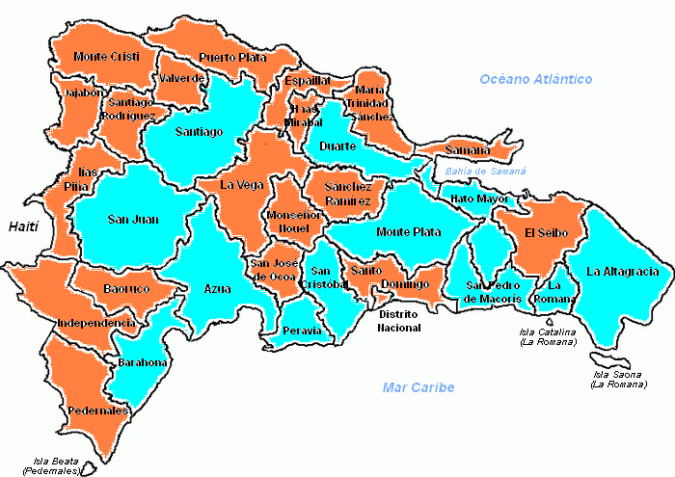
2 DE JUNIO: INICIO DEL PLAN, 12 OFICINAS PROVINCIALES

Slide 7
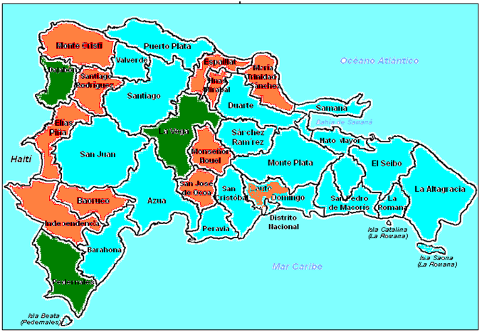
A LA FECHA 24 OFICINAS EN TODO EL PAIS

Slide 8
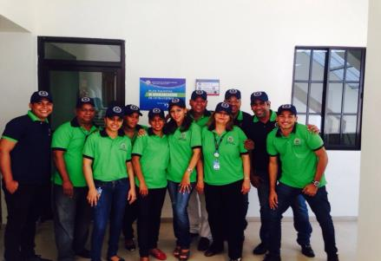
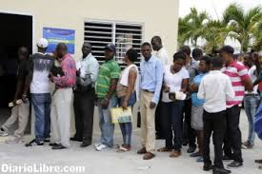
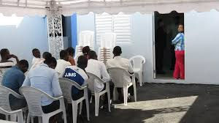
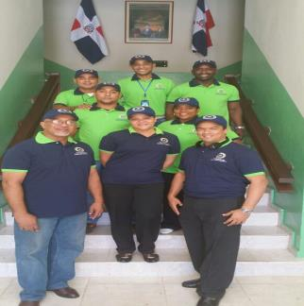
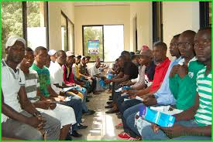
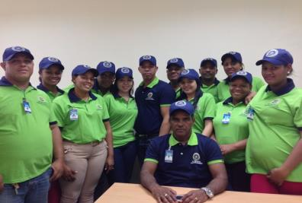
OFICINAS Y PERSONAL DEL PLAN

Slide 9
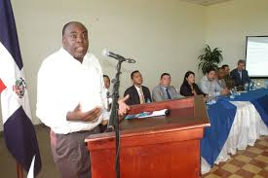
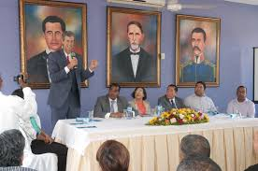
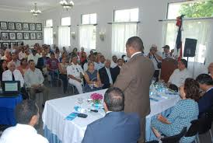
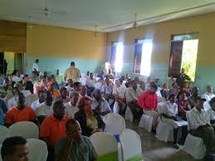
CONVERSATORIOS PROVINCIALES PLAN DE REGULARIZACION
HASTA LA FECHA 19 ENCUENTROS REALIZADOS

Slide 10
ESTADISTICAS GENERALES
BIOMETRIAS REALIZADAS A LA FECHA EN LAS 24 OFICINAS DEL PNRE
105,481

Slide 11
SOLICITUDES REGISTRADAS POR PROVINCIAS
PLAN NACIONAL DE REGULARIZACION DE EXTRANJEROS EN SITUACION MIGRATORIA IRREGULAR
CENTRO DE REGULARIZACION | CANTIDAD
AZUA | 6,594
BANI | 1,445
BARAHONA | 5,005
CONSTANZA | 494
COTUI | 1,554
DAJABON | 1,343
DISTRITO NACIONAL | 17,037
EL SEIBO | 3,185
HATO MAYOR | 6,480
HIGUEY | 6,087
LA ROMANA | 8,811
LA VEGA | 999
MAO | 2,439
MONTE PLATA | 2,906
PEDERNALES | 1,020
PUERTO PLATA | 2,154
SAMANA | 1,214
SAN CRISTOBAL | 5,811
SAN FRANCISCO DE MACORIS | 2,241
SAN JUAN DE LA MAGUANA | 2,760
SAN PEDRO DE MACORIS | 3,365
SANTIAGO DE LOS CABALLEROS | 9,750
SANTO DOMINGO ESTE | 8,385
SANTO DOMINGO NORTE | 4,402
TOTAL | 105,481

Slide 12
REGISTRO DE NACIMIENTO DE HIJOS DE EXTRANJEROS EN SITUACION MIGRATORIA IRREGULAR
CENTRO DE REGULARIZACION | CANTIDAD
AZUA | 92
BANI | 98
BARAHONA | 313
CONSTANZA | 3
COTUI | 63
DAJABON | 12
DISTRITO NACIONAL | 891
EL SEIBO | 422
HATO MAYOR | 431
HIGUEY | 399
LA ROMANA | 143
LA VEGA | 23
MAO | 206
MONTE PLATA | 410
PEDERNALES | 10
PUERTO PLATA | 468
SAMANA | 0
SAN CRISTOBAL | 53
SAN FRANCISCO DE MACORIS | 42
SAN JUAN DE LA MAGUANA | 32
SAN PEDRO DE MACORIS | 484
SANTIAGO DE LOS CABALLEROS | 61
SANTO DOMINGO ESTE | 36
SANTO DOMINGO NORTE | 87K2
TOTAL | 4,779

Slide 13
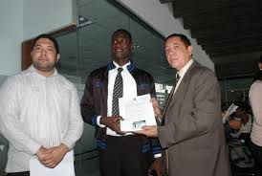
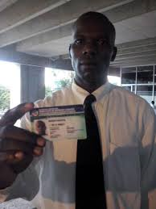
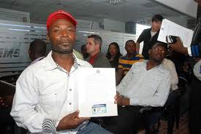
ENTREGA PRIMEROS CARNET PLAN DE REGULARIZACION

Slide 14
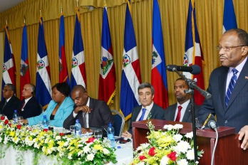
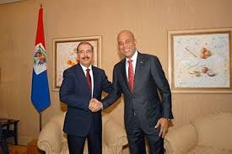
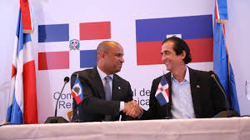
IMPORTANTES ACUERDOS ENTRE LOS DOS PAISES EN LA DECLARACION DE PETIONVILLE (20/11/2014)
COMERCIO,SEGURIDAD, EDUCACION SUPERIOR,MIGRACION,TRANSPORTE AEREO,SALUD, MEDIO AMBIENTE Y AGRICULTURA

Slide 15
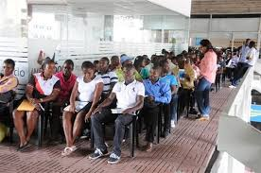
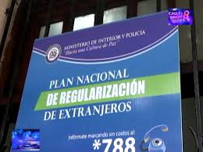
MUCHAS GRACIAS

